Slide 1
Universidad Central del Este
Sistema Operativo

Slide 2
SISTEMAS DE ARCHIVOS

Slide 3
DIRECTORIOS

Slide 4
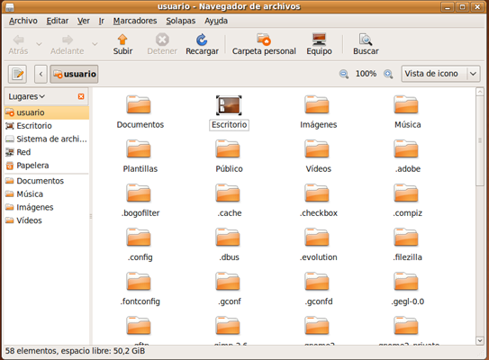
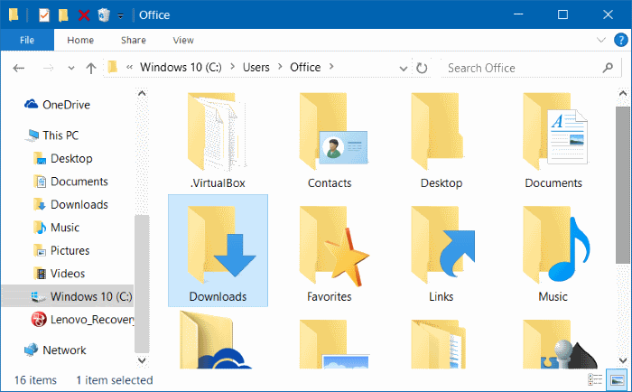
Para llevar el registro de los archivos, los sistemas de archivos por lo general tienen directorios o carpetas, que en muchos sistemas son también archivos.

Slide 5
Qué es un directorio?
En informática un directorio (también llamado carpeta) es un contenedor virtual de archivos y otros directorios.
Notes:
Subdirectorios son los que están dentro de otro directorio.

Slide 6
Sistemas de directorios de un solo nivel
La forma más simple de un sistema de directorios es tener un directorio que contenga todos los archivos.
En las primeras computadoras personales, este sistema era común, en parte debido a que sólo había un usuario.
Notes:
Esta diseño sin duda se hizo para mantener simple el diseño del software.
Las ventajas de este esquema son su simpleza y la habilidad de localizar archivos con rapidez
A menudo se utiliza en dispositivos incrustados simples como teléfonos, cámaras digitales y algunos reproductores de música portátiles.

Slide 7
Sistemas de directorios jerárquicos
Tener un solo nivel es adecuado para aplicaciones dedicadas simples, pero para los usuarios modernos con miles de archivos, sería imposible encontrar algo si todos los archivos estuvieran en un solo directorio.
Notes:
Los directorios están organizados de manera jerárquica partiendo de un directorio raíz del que van colgando el resto de directorios.

Slide 8
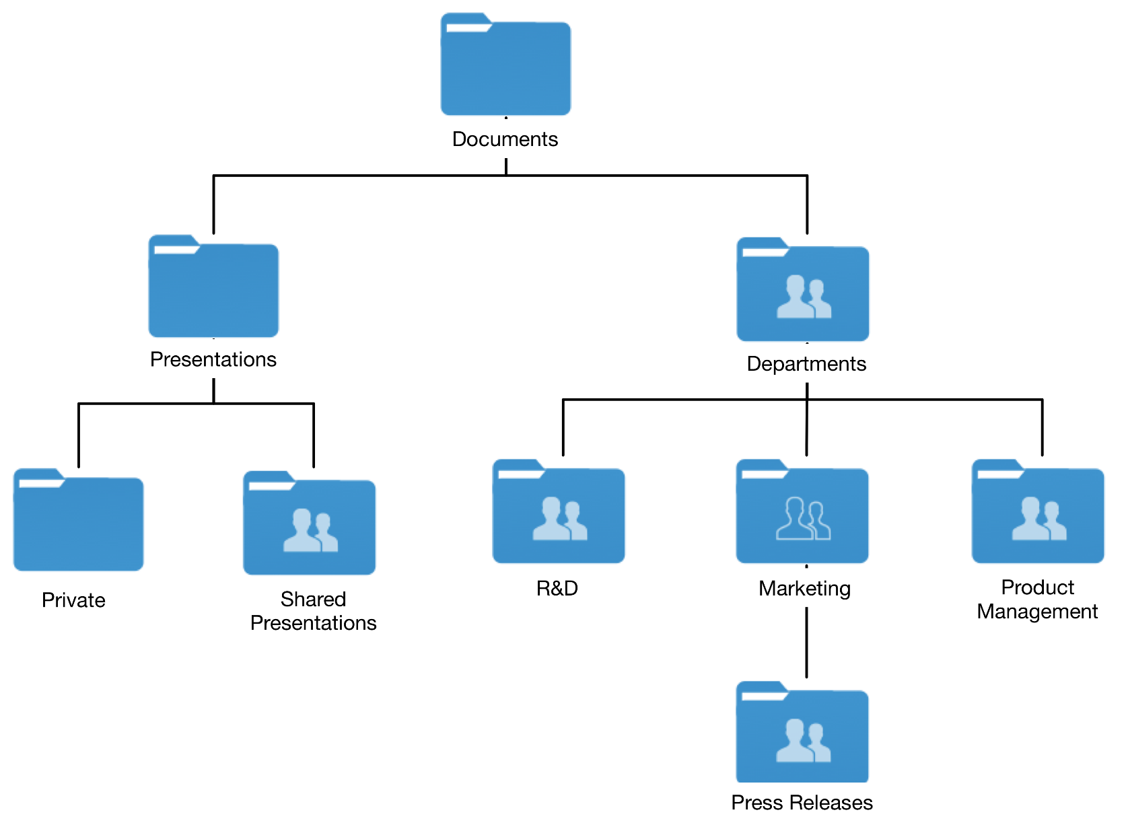
En consecuencia, se necesita una forma de agrupar los archivos relacionados.
Lo que se necesita es una jerarquía (es decir, un árbol de directorios)
Notes:
Los directorios están organizados de manera jerárquica partiendo de un directorio raíz del que van colgando el resto de directorios.

Slide 9
Los directorios están organizados de manera jerárquica partiendo de un directorio raíz del que van colgando el resto de directorios.
Notes:
Casi todos los sistemas de archivos modernos se organizan de esta manera.

Slide 10
Nombres de rutas
Cuando el sistema de archivos está organizado como un árbol de directorios, se necesita cierta forma de especificar los nombres de los archivos. Por lo general se utilizan dos métodos distintos.
01
ABSOLUTO
RELATIVO
02
Notes:
Ruta es la forma de referenciar un archivo informático o directorio en un sistema de archivos de un sistema operativo determinado.

Slide 11
Nombre de ruta absoluto
Consiste en la ruta desde el directorio raíz al archivo.
C:
Maria
Peliculas
JumanjiHD.avi
C:\Maria\Peliculas\JumanjiHD.avi
Notes:
Los nombres de ruta absolutos siempre empiezan en el directorio raíz y son únicos
En UNIX, los componentes de la ruta van separados por /. En Windows el separador es \. En MULTICS era >

Slide 12
Separadores
\ = WINDOWS
/ = UNIX
> = MULTICS

Slide 13
Separadores
WINDOWS = C:\Maria\Peliculas\JumanjiHD.avi
UNIX = C:/Maria/Peliculas/JumanjiHD.avi
MULTICS = C:>Maria>Peliculas>JumanjiHD.avi
Notes:
Los nombres de ruta absolutos siempre empiezan en el directorio raíz y son únicos
En UNIX, los componentes de la ruta van separados por /. En Windows el separador es \. En MULTICS era >

Slide 14
Nombre de ruta relativo
Éste se utiliza en conjunto con el concepto del directorio de trabajo (también llamado directorio actual).
El usuario (o el SO) puede designar un directorio como de trabajo, que prácticamente es en el que esté trabajando en un momento determinado. Cuando el nombre de ruta de un archivo no está especificado desde la raíz se le llama ruta relativa. En ese caso el sistema toma el directorio actual como referencia para estructurar una ruta completa.
JumanjiHD.avi
+
C:\Maria\Peliculas\

